Slide 1
Вртић Читлук
Родитељски састанак
Утицај музике на дечји развој
2.03.2017.

Slide 2
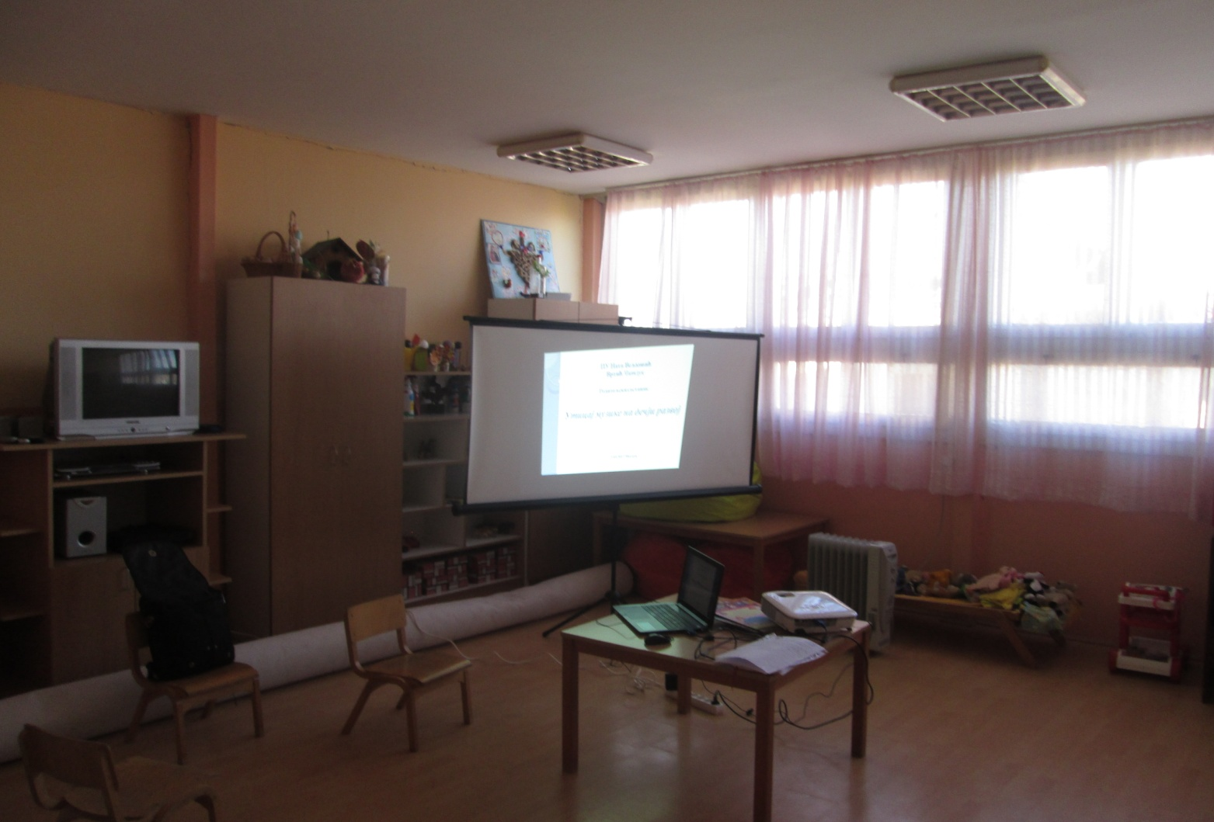
Утицај музике на дечји развој

Slide 3
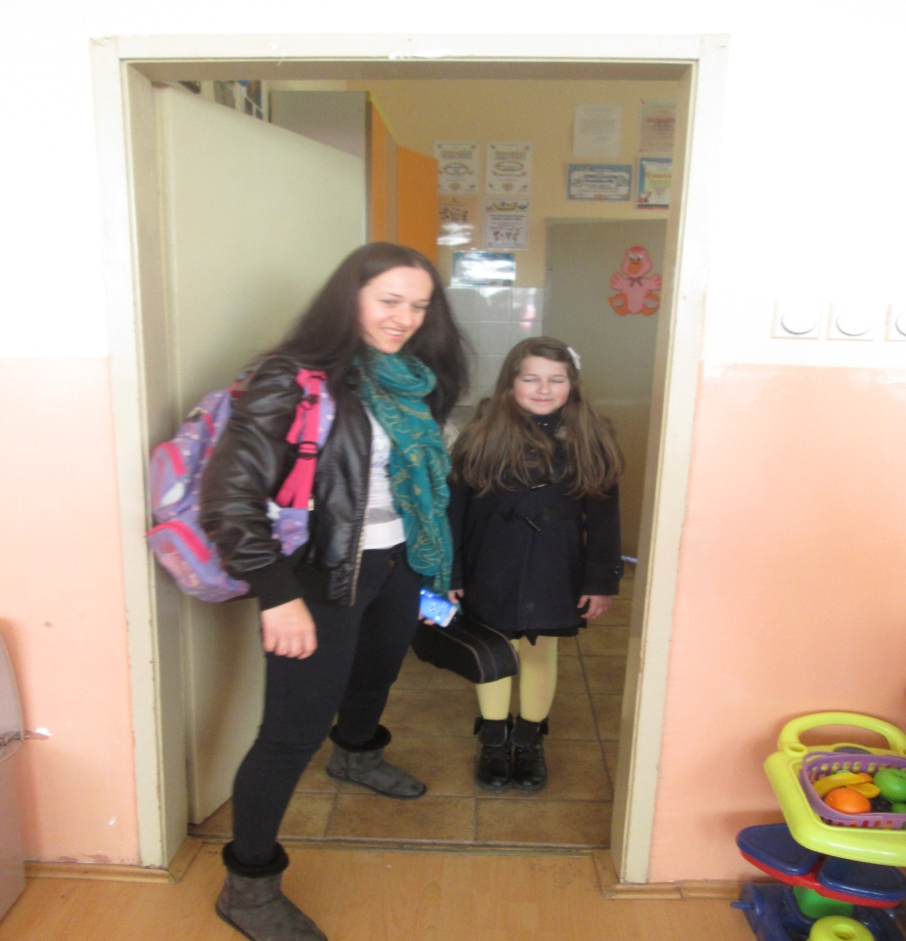
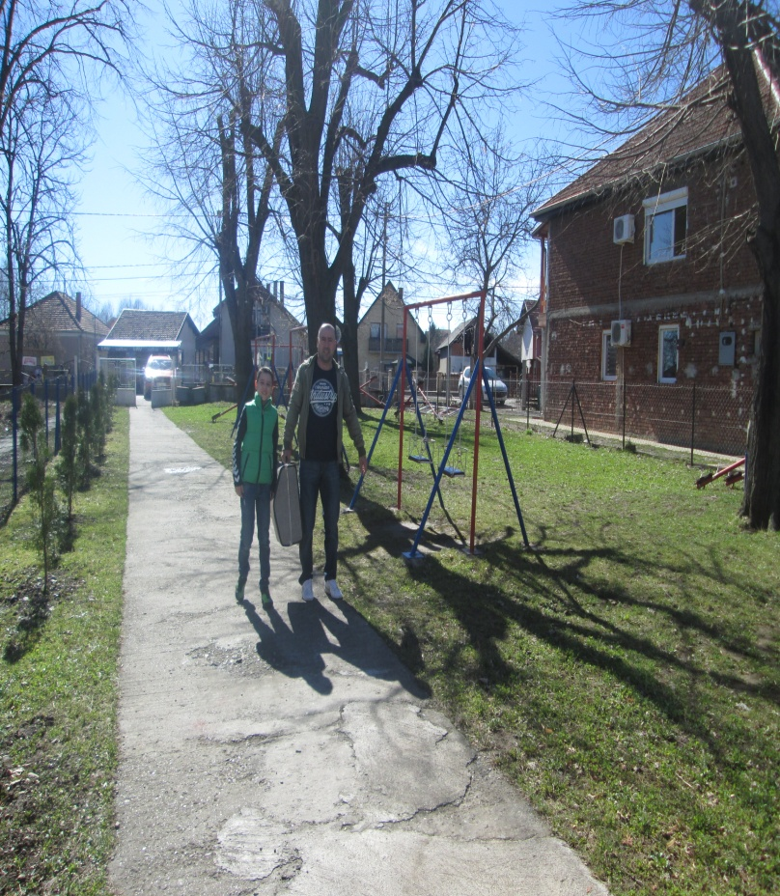
Утицај музике на дечји развој
Подршка –долазак на јавни наступ заједно са родитељима
Ања и Виктор ,ученици ОШ Свети Сава из Читлука и Музичке школе Стеван Христић из Крушевца

Slide 4
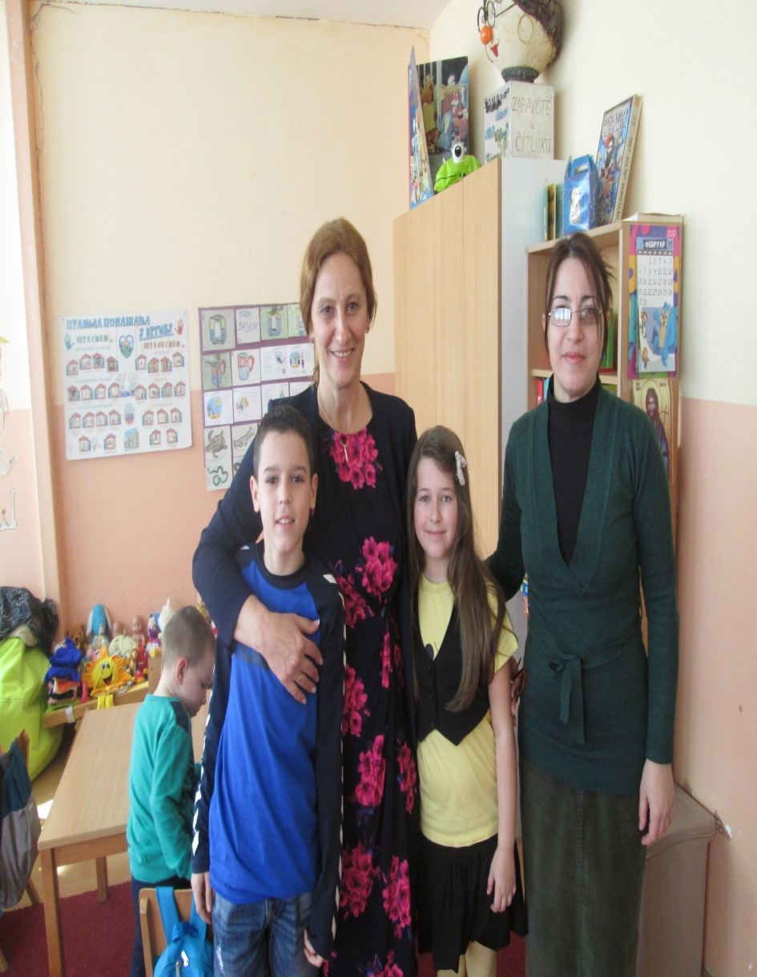
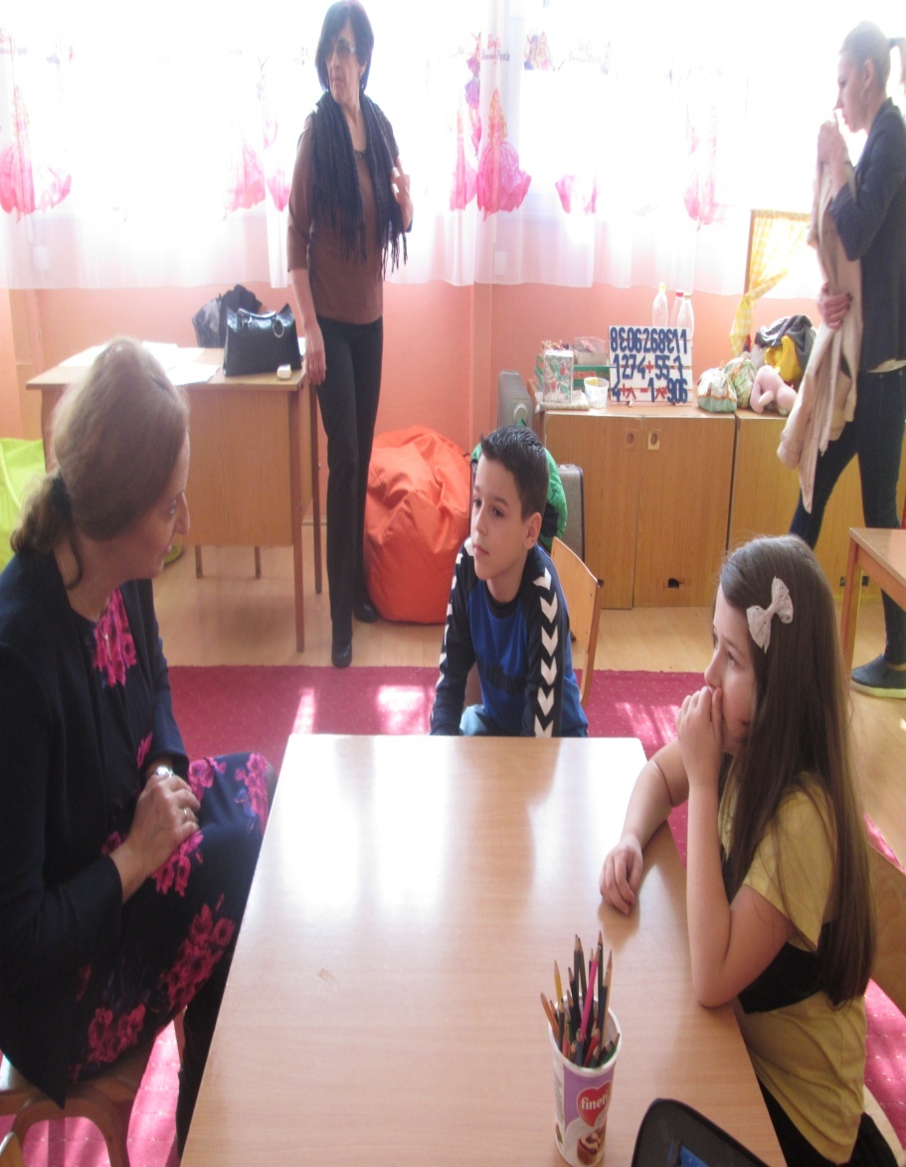
Договор
Утицај музике на дечји развој

Slide 5
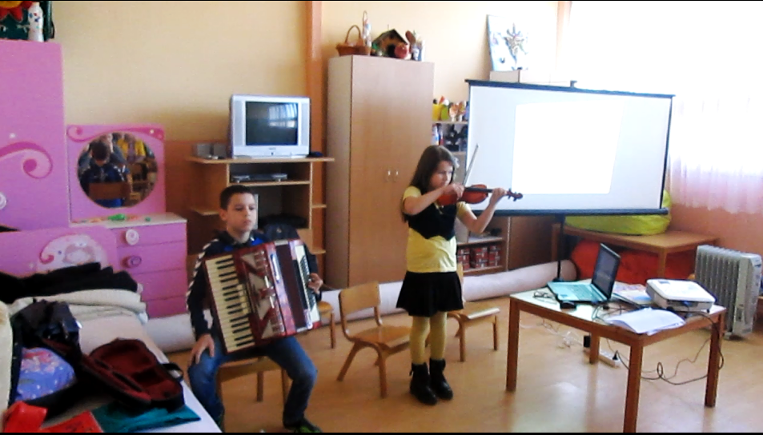
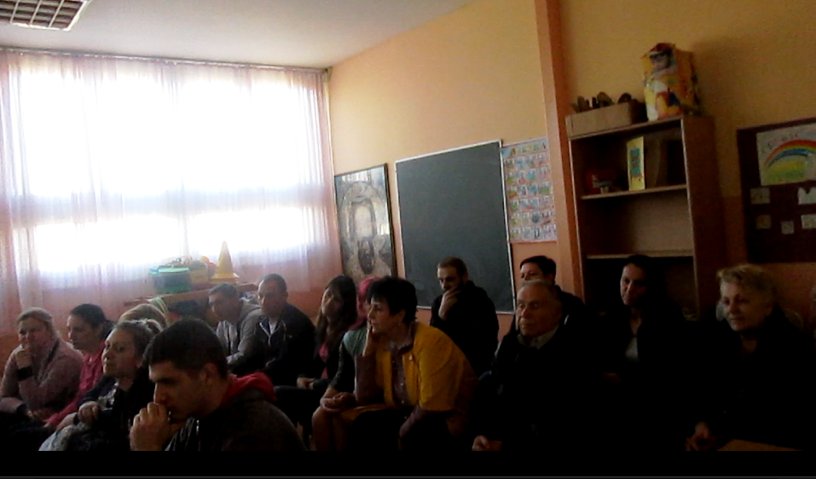
Утицај музике на дечји развој
Родитељи су са великим интересовањем пратили наступ младих уметника ,било је задовољство представити их

Slide 6
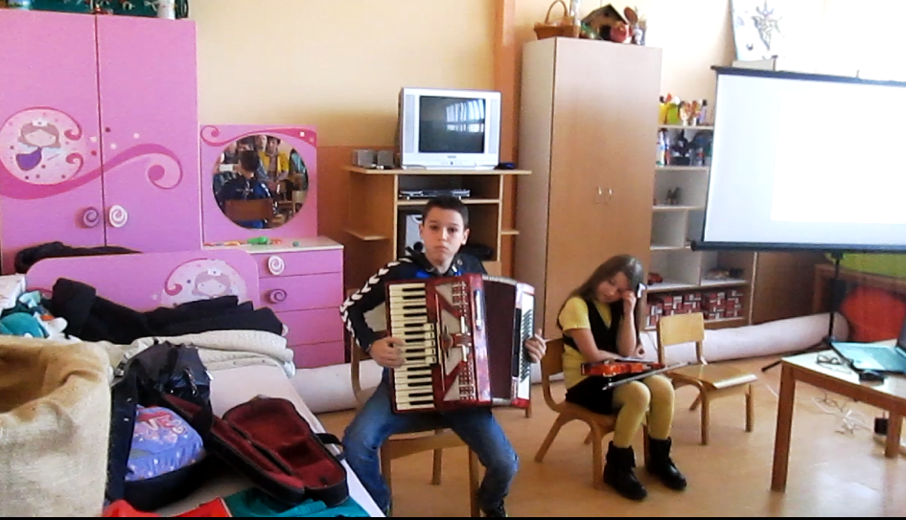
Утицај музике на дечји развој
Хармоника и виолина-увод за родитељски састанак

Slide 7
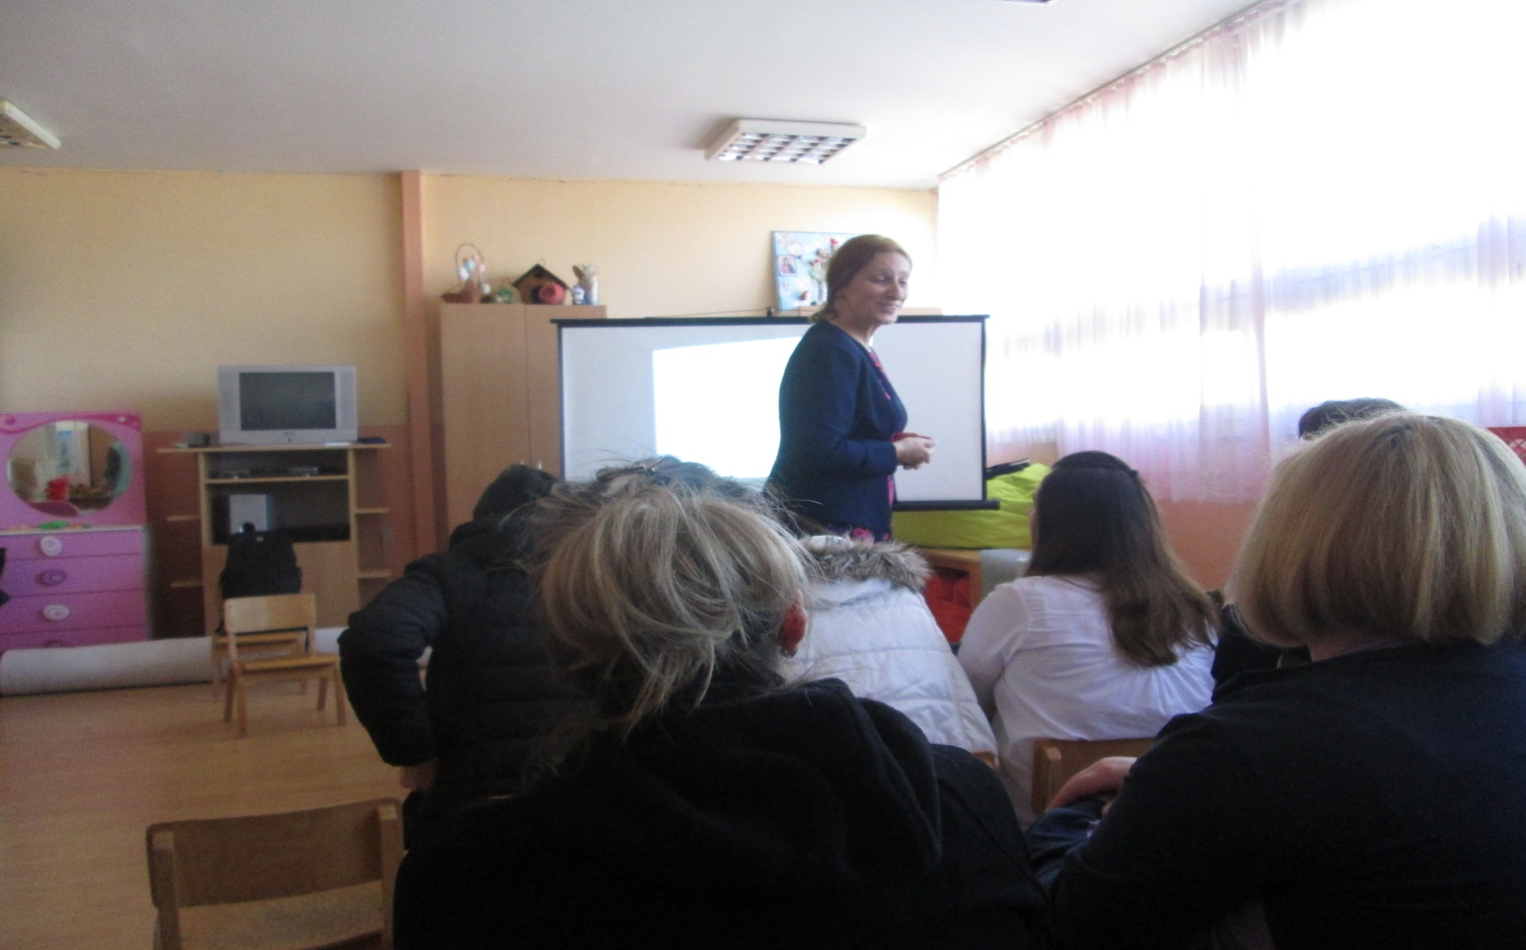
Утицај музике на дечји развој
Тема је побудила пажњу родитеља

Slide 8
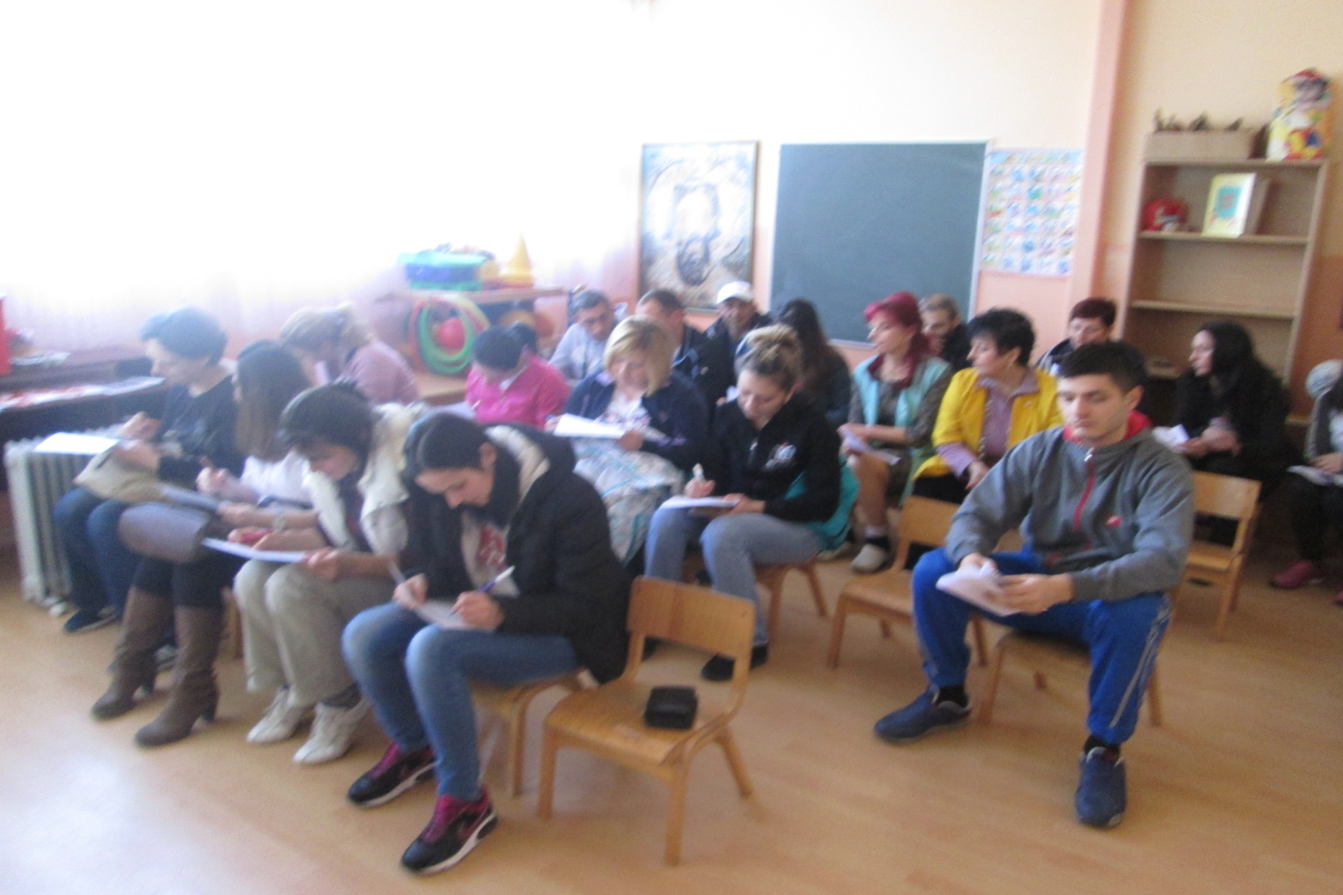
Утицај музике на дечји развој
Начин да проценимо ефекте рада –упитник за родитеље

Slide 9
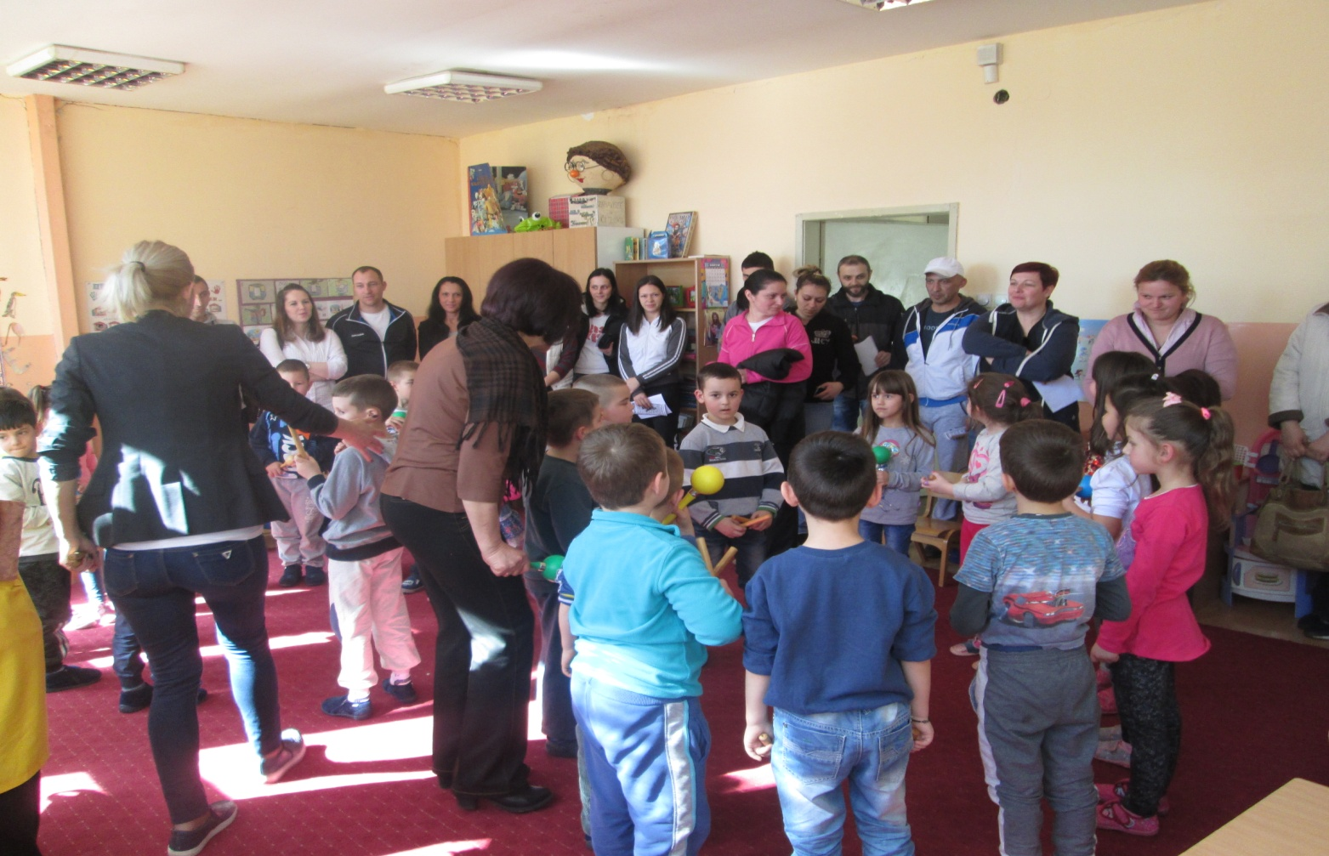
Утицај музике на дечји развој
За крај сви заједно ,деца и родитељи

